Slide 1

ESTRUCTURACIÓN DE ORACIONES Y COMPRENSIÓN DE INTERROGATIVOS.
Colegio Cervantino / Putaendo
Programa Integración Escolar 2020
INTERVENCIÓN FONOAUDIOLÓGICA
Flga. Ximena Herrera H.

Slide 2
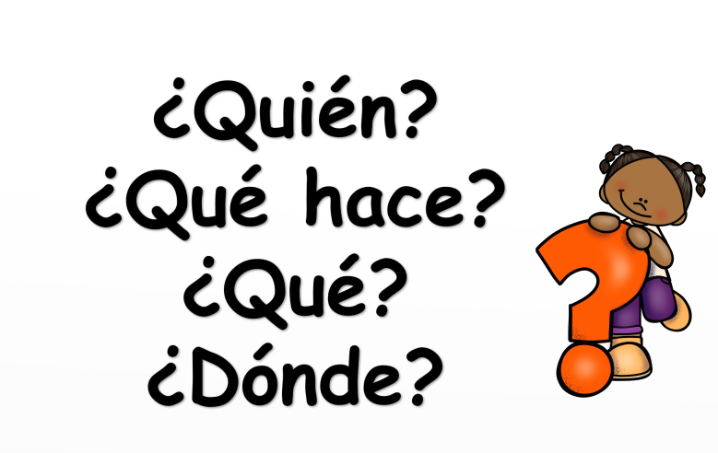

Slide 3
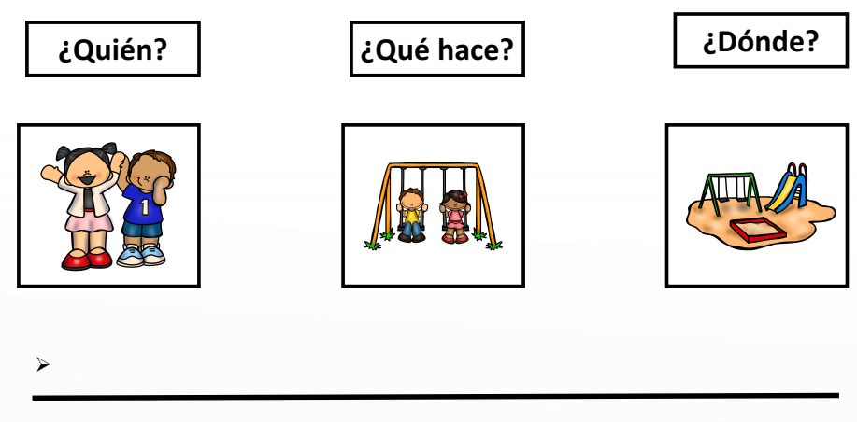

Slide 4
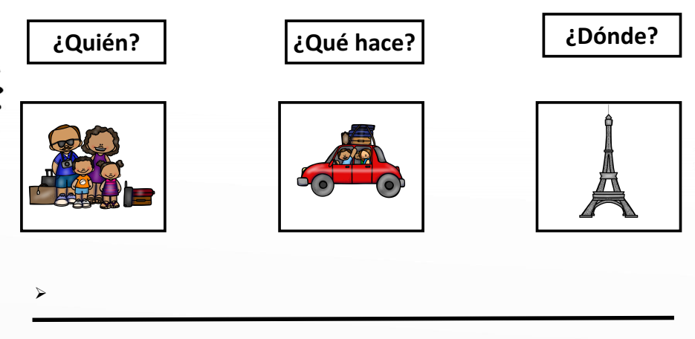

Slide 5
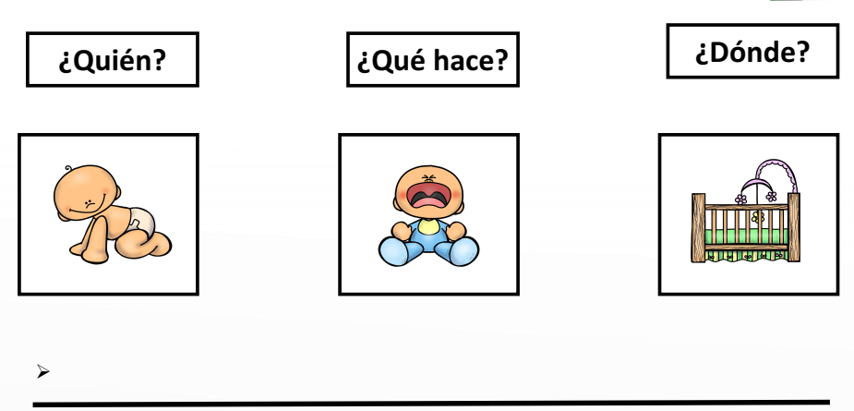

Slide 6
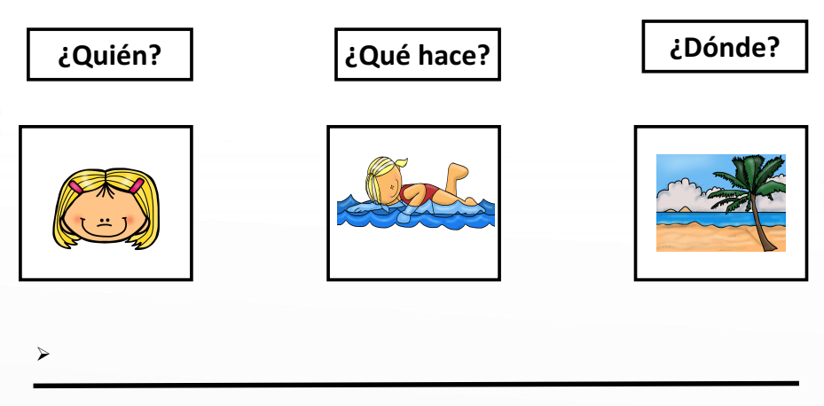

Slide 7
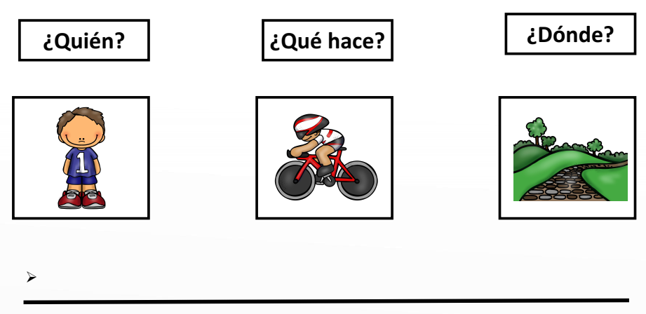

Slide 8
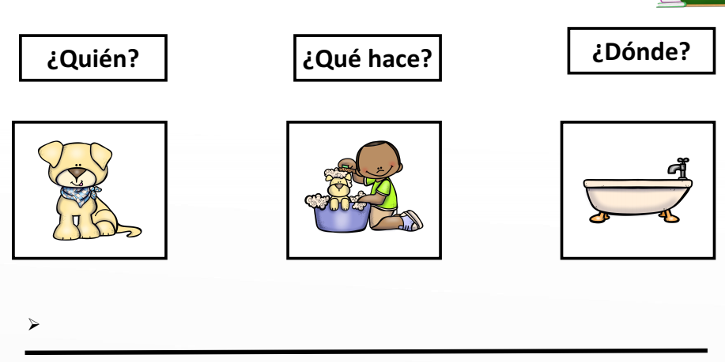

Slide 9
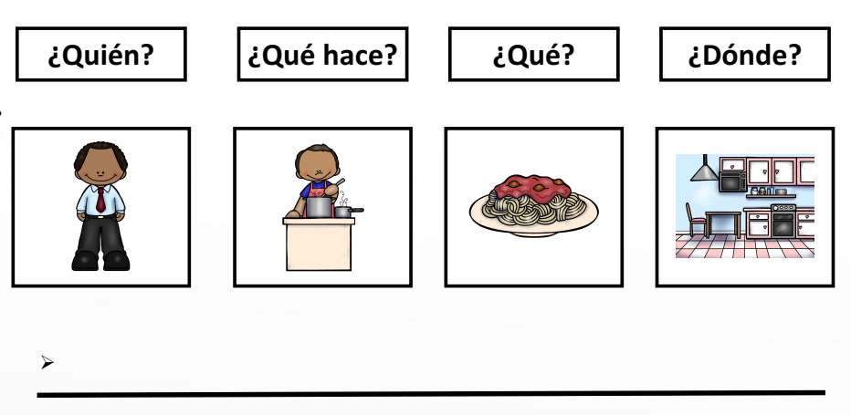

Slide 10
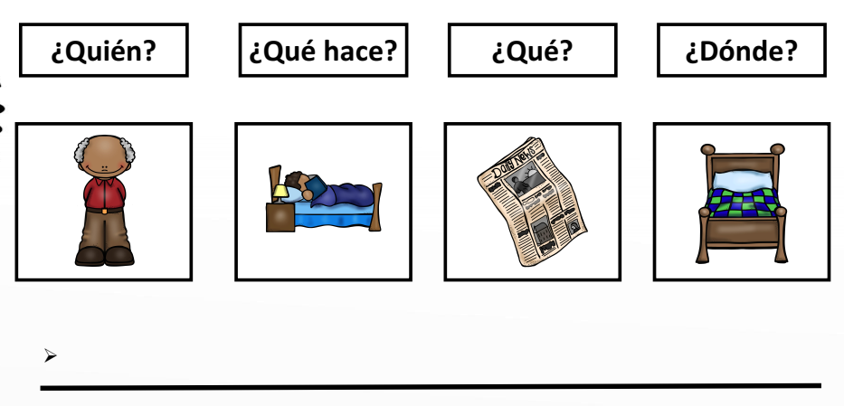

Slide 11
